Slide 1











Trang 51

Slide 2

YÊU CẦU CẦN ĐẠT
1. Kiến thức, kĩ năng:
Nhận biết được số tự nhiên và dãy số tự nhiên.
Hiểu được một số đặc điểm của dãy số tự nhiên.
2. Năng lực
- Năng lực giao tiếp, hợp tác; năng lực giải quyết vấn đề và sáng tạo; năng lực tư duy và lập luận toán học.
3. Phẩm chất
Chăm chỉ; trung thực; yêu thích môn học; rèn luyện tính cẩn thận.

Slide 3



Slide 4
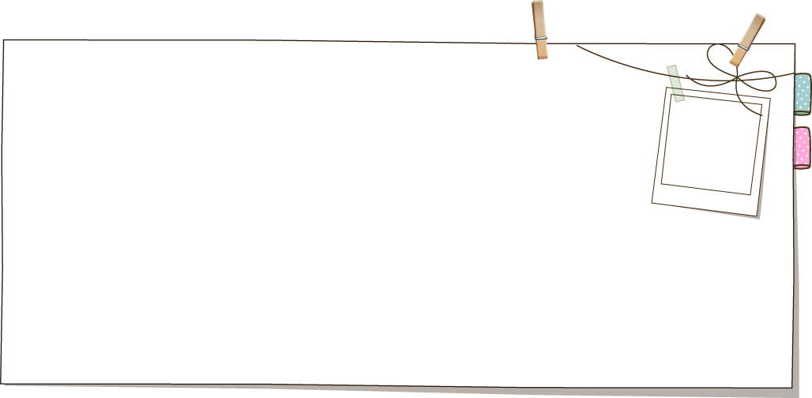
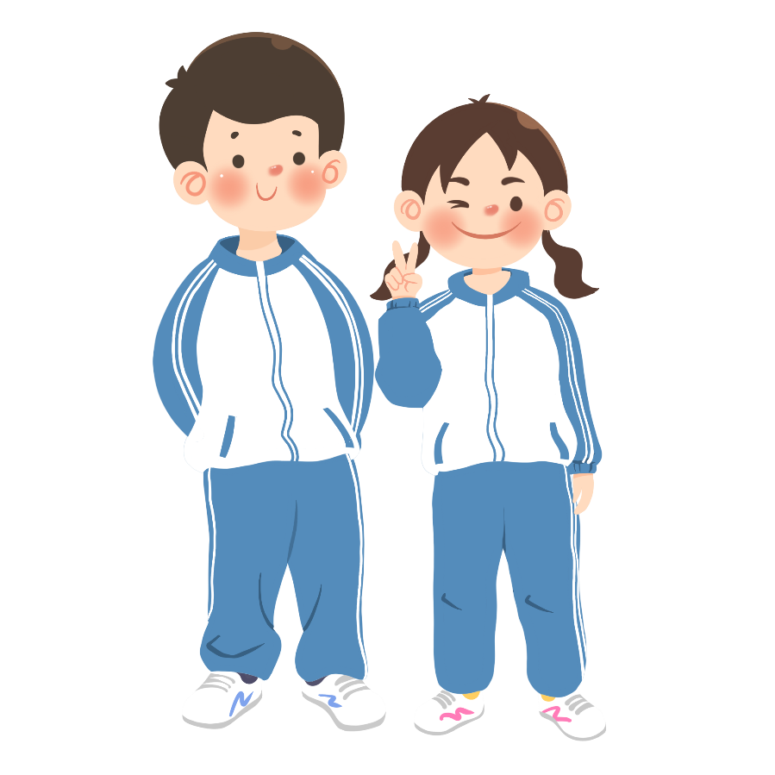

Dãy số nào là dãy số tự nhiên?
1; 3; 5; 9; 22; 10; 18; …
0; 1; 2; 3; 4; 5; 6; 7; 8; 9; 10
0; 1; 2; 3; 4; 5; 6; 7; 8; 9; 10; …
0; 2; 4; 6; 8; 10; 12; 14; 16; 18; 20; …

Slide 5


Slide 6



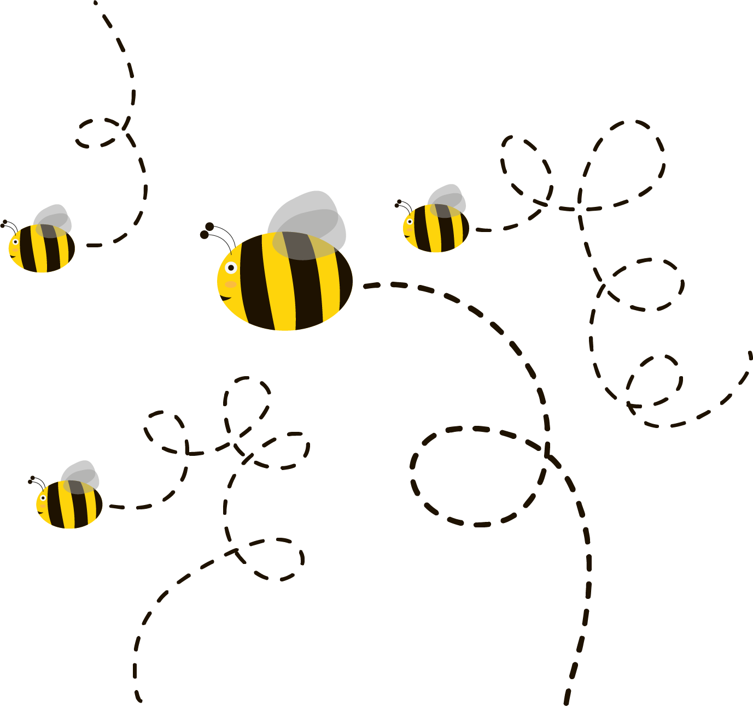
Trò chơi
1
CHÚ ONG CHĂM CHỈ

Slide 7


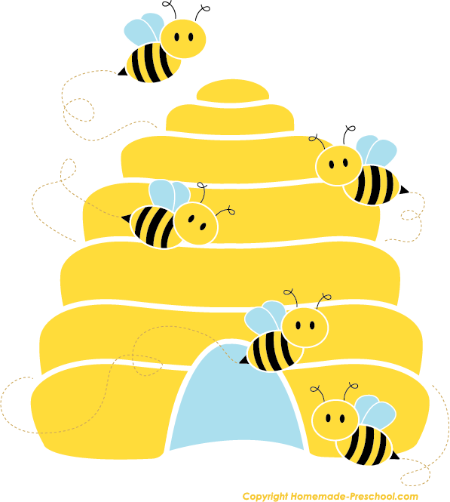
Giúp chú ong tìm được số liền sau
của mỗi số sau cho đúng nhé các em!
19
85
200
20
86
201
9 999
599
600
10 000

Slide 8

2

Slide 9
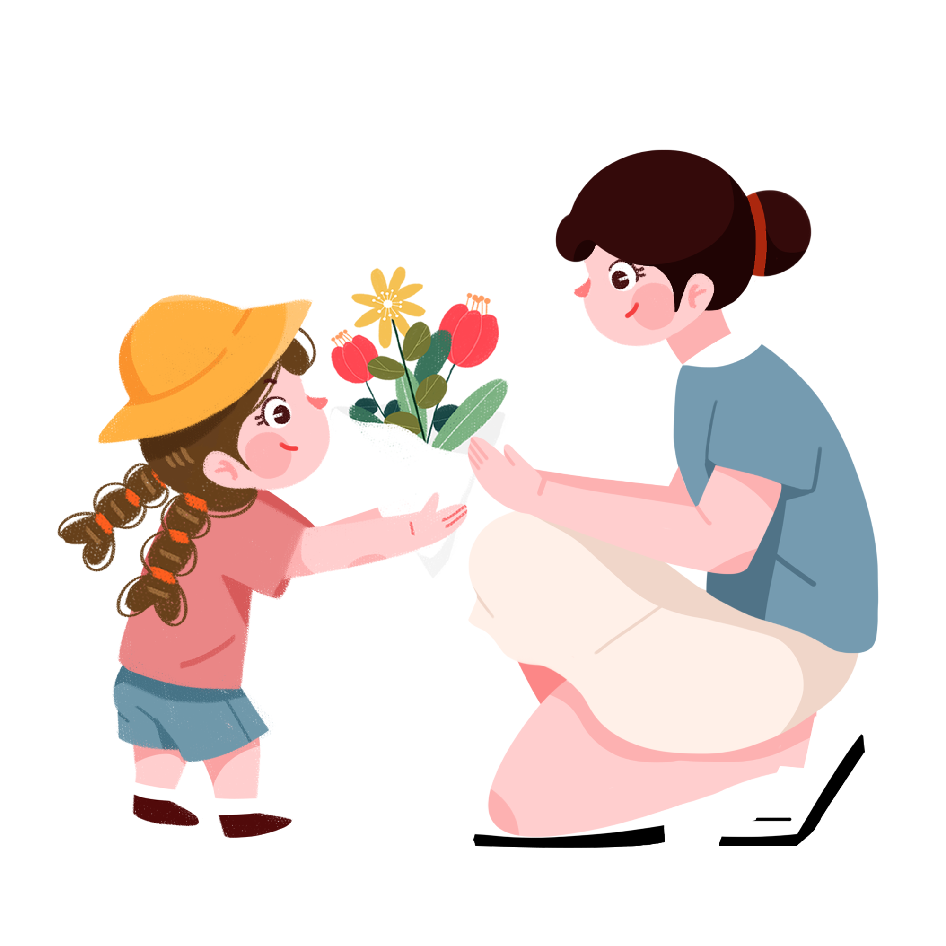

Bên dưới các hộp quà là một con số.
Các em hãy nêu đúng con số ấy để nhận những món quà bất ngờ từ cô nhé!
6; 7; 8

Slide 10


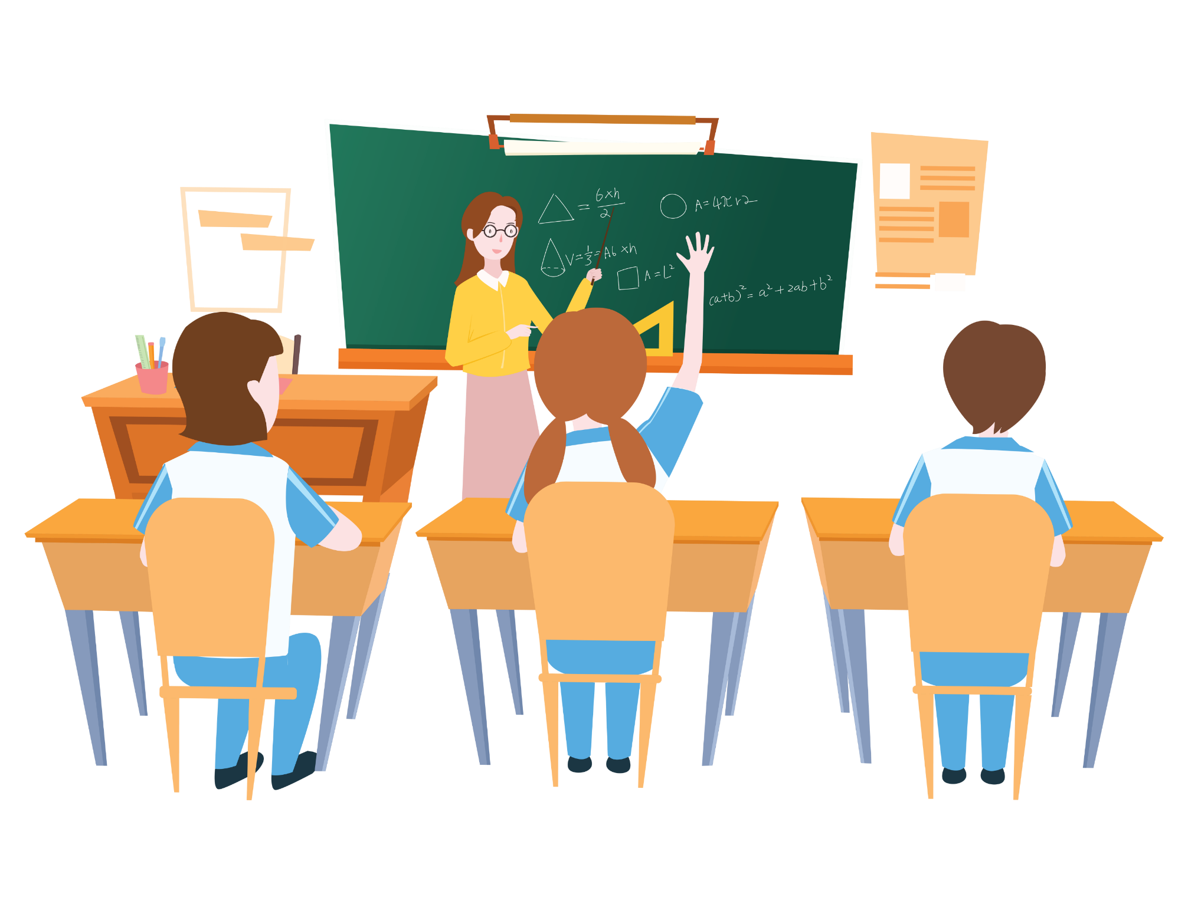
98; 99; 100

Slide 11



99 999;
100 000; 100 001

Slide 12


1 969
1 970
1 971
1 972
1 973
1 974
1 975
2
4
6
8
10
12
14

Slide 13

1
3
5
7
9
11
13
15
5
10
15
20
25
30
35
40

Slide 14
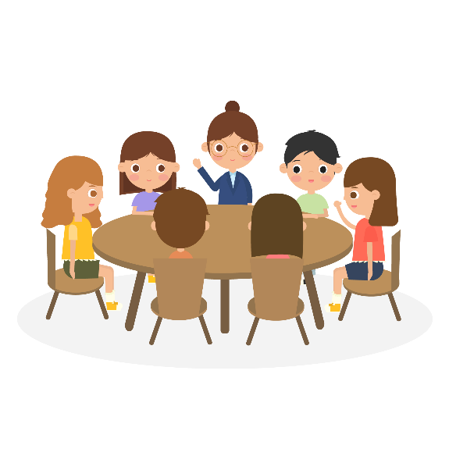
5. Trên bàn có các tấm thẻ ghép được thành số 1 951 890
9
5
1
8
9
0
1
9
5
1
8
9
0
1
Lấy ra một tấm thẻ để được số có
sáu chữ số lớn nhất có thể.
Để được số có sáu chữ số lớn nhất,
ta lấy ra thẻ số 1, được số mới là 951 890.
b) Lấy ra một tấm thẻ để được số có
sáu chữ số bé nhất có thể.
Để được số có sáu chữ số bé nhất, ta lấy ra thẻ số 9 , ta được số mới là 151 890.

Slide 15

Em hãy lập một dãy số tự nhiên và
yêu cầu các bạn tìm ra quy tắc để hoàn thiện dãy số đó.

Slide 16


